Slide 1
ZDRAVOTNÉ POISTENIE NA SLOVENSKU A V ZAHRANIČÍ

Slide 2

ZDRAVOTNÉ POISTENIE NA SLOVENSKU
Štúdium na vysokej škole
Zamestnanie
Evidencia na úrade práce
Samoplatiteľ zdrav. poistenia

Slide 3

ŠTÚDIUM NA VYSOKEJ ŠKOLE
Poistné za študenta platí štát
Štúdium nám elektronicky oznamuje príslušná VŠ
Do 26 rokov neskúmame dĺžku ani formu štúdia
Študent I., II. alebo III. stupňa VŠ maximálne do 30 rokov veku.

Slide 4

ZAMESTNANIE NA SLOVENSKU
Oznámenie o vzniku pracovného pomeru oznámi zamestnávateľ
Poistné platí zamestnávateľ aj zamestnanec z príjmu
10% a 4%

Slide 5
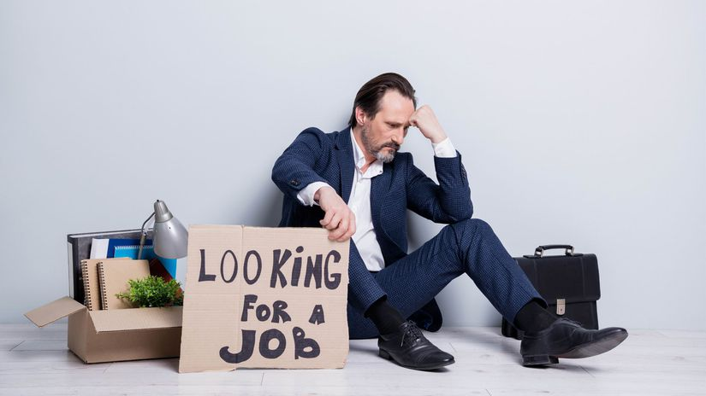
EVIDENCIA NA ÚRADE PRÁCE
- Poistné platí štát
- Evidenciu oznamuje úrad práce

Slide 6
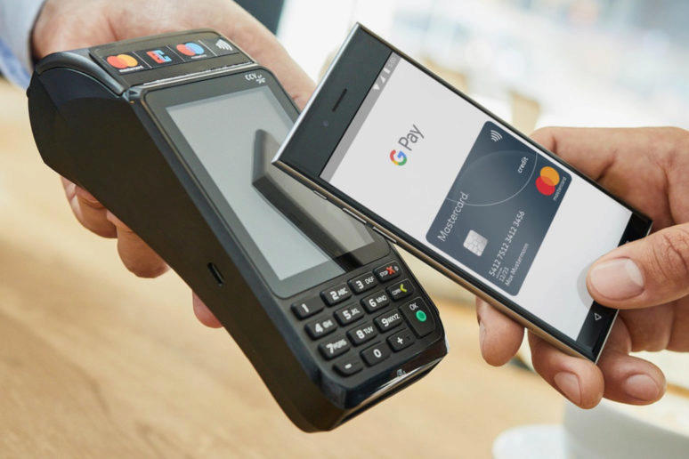
SAMOPLATITEĽ Zdravotného POISTENIA
Poistné si platí fyzická osoba sama
Minimálny mesačný preddavok na rok 2022 je 79,31€
Splatné do 8. dňa nasledujúceho mesiaca
Možnosti platby:
- prostredníctvom MA VšZP - prevodom na účet - platba v hotovosti alebo kartou na pobočke - poštovou poukážkou

Slide 7

ZDRAVOTNÉ POISTENIE V EÚ A V ZAHRANIČÍ
Štúdium v EÚ
Zamestnanie v EÚ alebo v zahraničí
Živnosť v EÚ
Dovolenka

Slide 8

ŠTÚDIUM V EÚ
Ekvivalencia štúdia (rovnocennosť so štúdiom na Slovensku) – vystavuje MŠ SR
Študent v EÚ ostáva slovenským poistencom
V EÚ komerčné poistenie alebo EHIC

Slide 9

ZAMESTNANIE ALEBO SZČO V EÚ ALEBO V ZAHRANIČÍ
- Zo zdravotnej poisťovne je potrebné sa odhlásiť
- Pre odhlásenie je potrebné predložiť pracovnú zmluvu alebo doklad o vzniku SZČO v zahraničí
- Zamestnávateľ (príp. odvody) platí zdrav. poistenie do zahraničnej zdrav. poisťovne

Slide 10
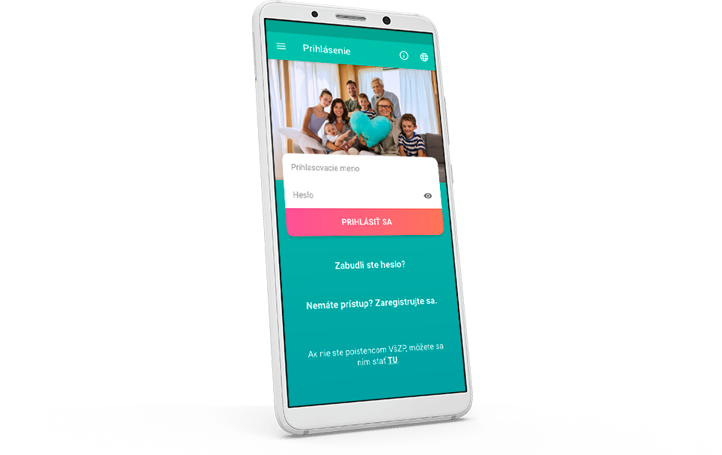
MOBILNÁ APLIKÁCIA VŠZP
pre našich poistencov od 15 rokov
elektronický preukaz poistenca, COVID pass
možnosť vidieť výkony u lekárov za posledných 12 mesiacov
elektronické recepty
príležitosť ohodnotiť návštevu lekára
možnosť platiť si zdravotné poistenie, prípadne nahlásiť nového platiteľa poistného
Benefitný program: PEŇAŽENKA ZDRAVIA

Slide 11
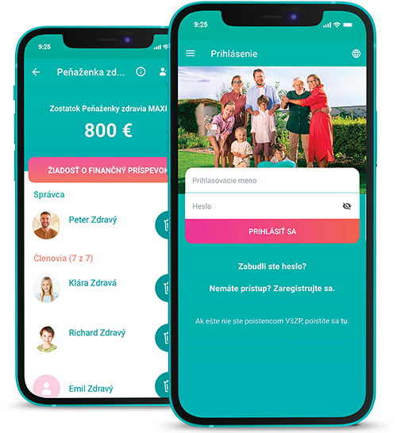
PEŇAŽENKA ZDRAVIA
Súčasťou mobilnej aplikácie od 01.01.2021
Až 100€ pre poistenca na kalendárny rok
Peňaženka zdravia MINI a MAXI
Možnosť preplatiť si zubné ošetrenia, dentálne hygieny, doplatky za lieky, okuliarové šošovky a mnoho ďalšieho

Slide 12

PRIESTOR NA VAŠE OTÁZKY

Slide 13
ĎAKUJEME ZA POZORNOSŤ ☺

